Slide 1
Tree

Slide 2
전위순회(pre-order)
Root를 방문한다
왼쪽 subtree를 방문한다
오른쪽 subtree를 방문한다

Slide 3
전위순회(pre-order)
Sudo code
pre_order_traversal(current node){
if(current node is not leaf node){
visit(current node)
pre_order_traversal(left child node)
pre_order_traversal(right child node)
}
}

Slide 4
전위순회(pre-order)
A
B
C
D
E
F
G
H
I

Slide 5
전위순회(pre-order)
A->B->D->G->H->E->C->F->I
A
B
C
D
E
F
G
H
I

Slide 6
중위순회(in-order)
왼쪽 subtree를 방문한다
Root를 방문한다
오른쪽 subtree를 방문한다

Slide 7
중위순회(in-order)
Sudo code
in_order_traversal(current node){
if(current node is not leaf node){
in_order_traversal(left child node)
visit(current node)
in_order_traversal(right child node)
}
}

Slide 8
중위순회(in-order)
A
B
C
D
E
F
G
H
I

Slide 9
중위순회(in-order)
G->D->H->B->E->A->C->I->F
A
B
C
D
E
F
G
H
I

Slide 10
후위순회(post-order)
왼쪽 subtree를 방문한다
오른쪽 subtree를 방문한다
Root를 방문한다

Slide 11
후위순회(post-order)
Sudo code
post_order_traversal(current node){
if(current node is not leaf node){
post_order_traversal(left child node)
visit(current node)
post_order_traversal(right child node)
}
}

Slide 12
후위순회(post-order)
A
B
C
D
E
F
G
H
I

Slide 13
후위순회(post-order)
G->H->D->E->B->I->F->C->A
A
B
C
D
E
F
G
H
I

Slide 14
이진 트리(binary tree)
10
자식 노드가 2개 이하인 트리
7
13
이진 탐색 트리 (binary search tree)
4
9
17
이진 탐색 트리이며, 왼쪽 자식은 자신보다 작은값이 오른쪽 자식은 자신보다 큰 값이 저장되는 트리
2
5
21

Slide 15
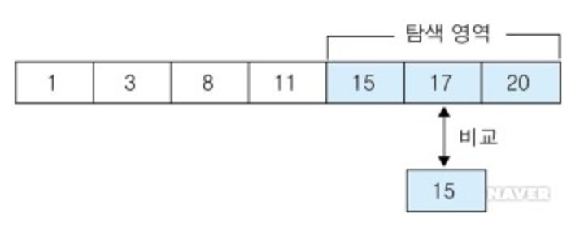
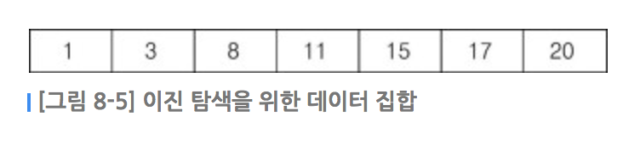
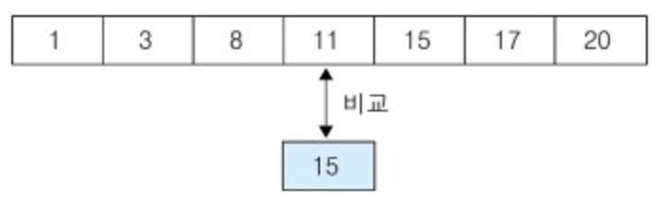
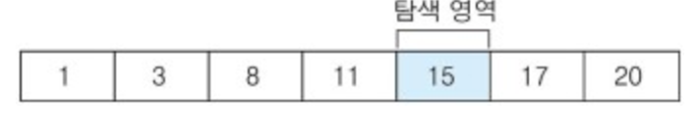
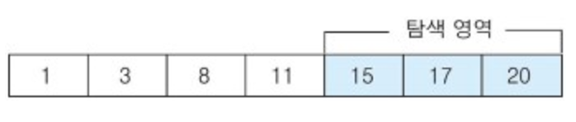
이진 탐색(binary search)
정렬된 배열에서 값을 탐색하는 방법
시간복잡도: nLog(n)

